Slide 1
Warmup: what’s that turkey wearing? 1. 2. 3. 4. 5.
https://m.youtube.com/watch?v=96WFLmmzNYs
Azul el sombrero, verde el sombrero por Sandra boynton

Slide 2
BIENVENIDOS A NUESTRA CLASE
Hoy es lunes, el quince de Octubre
Son las _______ y __________.

Slide 3
Objetivo y dol
Obj: LLWBAT express themselves in spanish using common phrases (NL1.1B)
Given 5 audio clips in spanish, 100% of llwbat to verbally express what has been said to a peer with 90% accuracy.

Slide 4
ANUNCIOS: own your education
Quiz retakes
Hw5 Song re-dos
Turn in warmups/dols from last week

Slide 5
LA ESTRELLA DEL DIA

Slide 6
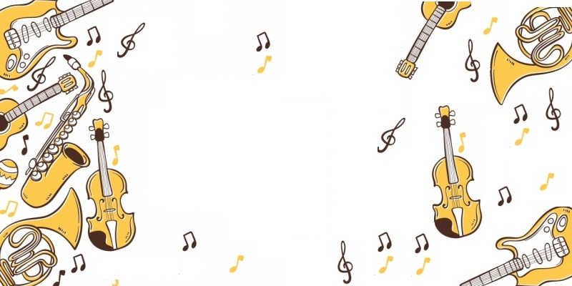
La canción del dia
Como se llama el artista?
Como se llama la canción?
Que tipo de música es?
Reggaetón Norteña bachata
salsa pop latino cumbia
ska merengue banda
Rock en español

Slide 7
Color cards - quiz your partner on their colores

Slide 8
Escribe una carta – write a letter
Hola otra vez!
Gracias por responderme. A mi me gusta el futbol tambien. Te gusta escuchar bad bunny… Interesante. Yo prefiero(i prefer) música country.
Que tipo de ropa te gusta? Siempre(i always) llevo un sueter rojo a la escuela. El rojo es mi color favorito. Que es tu color favorito?
Tengo un gato. Se llama spock. Tienes un animal en casa?
Hasta luego!
-Deb

Slide 9
vocabulario en tus paquetes
El chico
La chica
La familia
El amigo
La amiga
El estudiante
La estudiante
The boy
The girl
The family
The friend
The friend
The student
The student

Slide 10
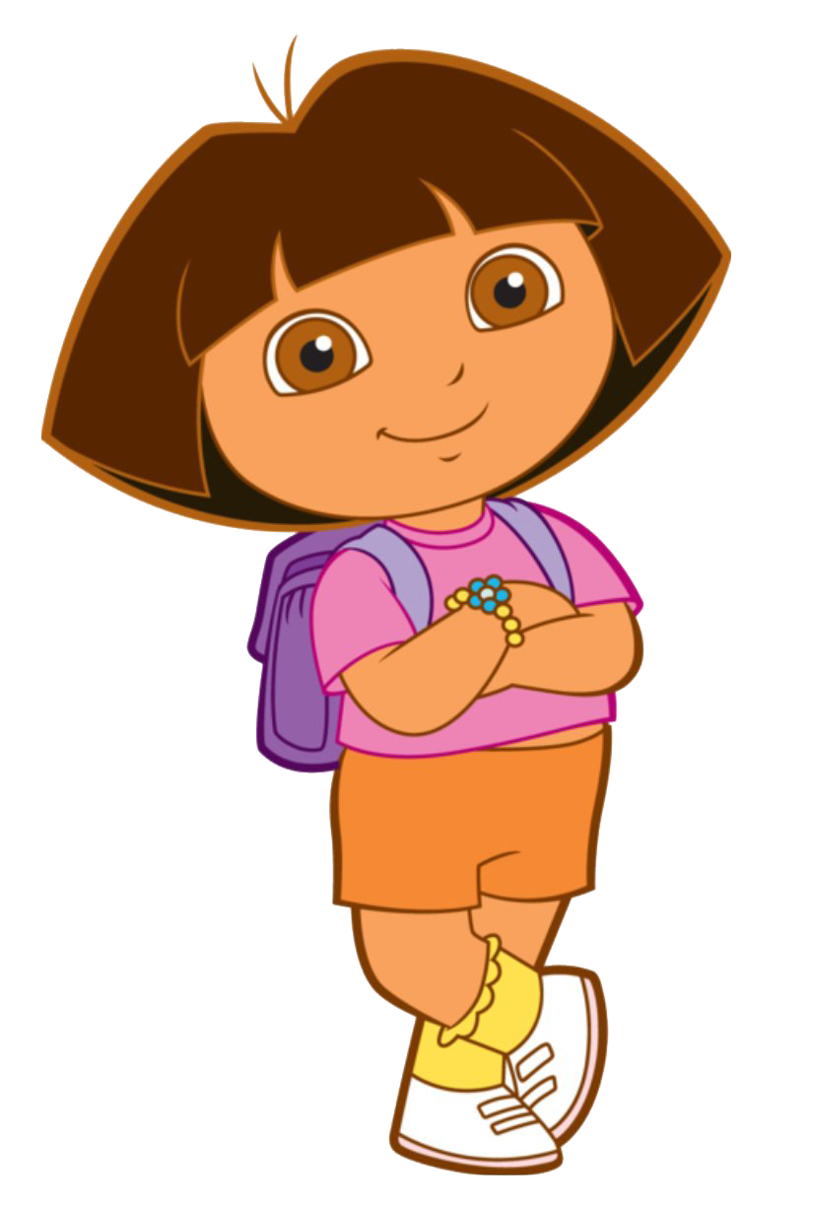
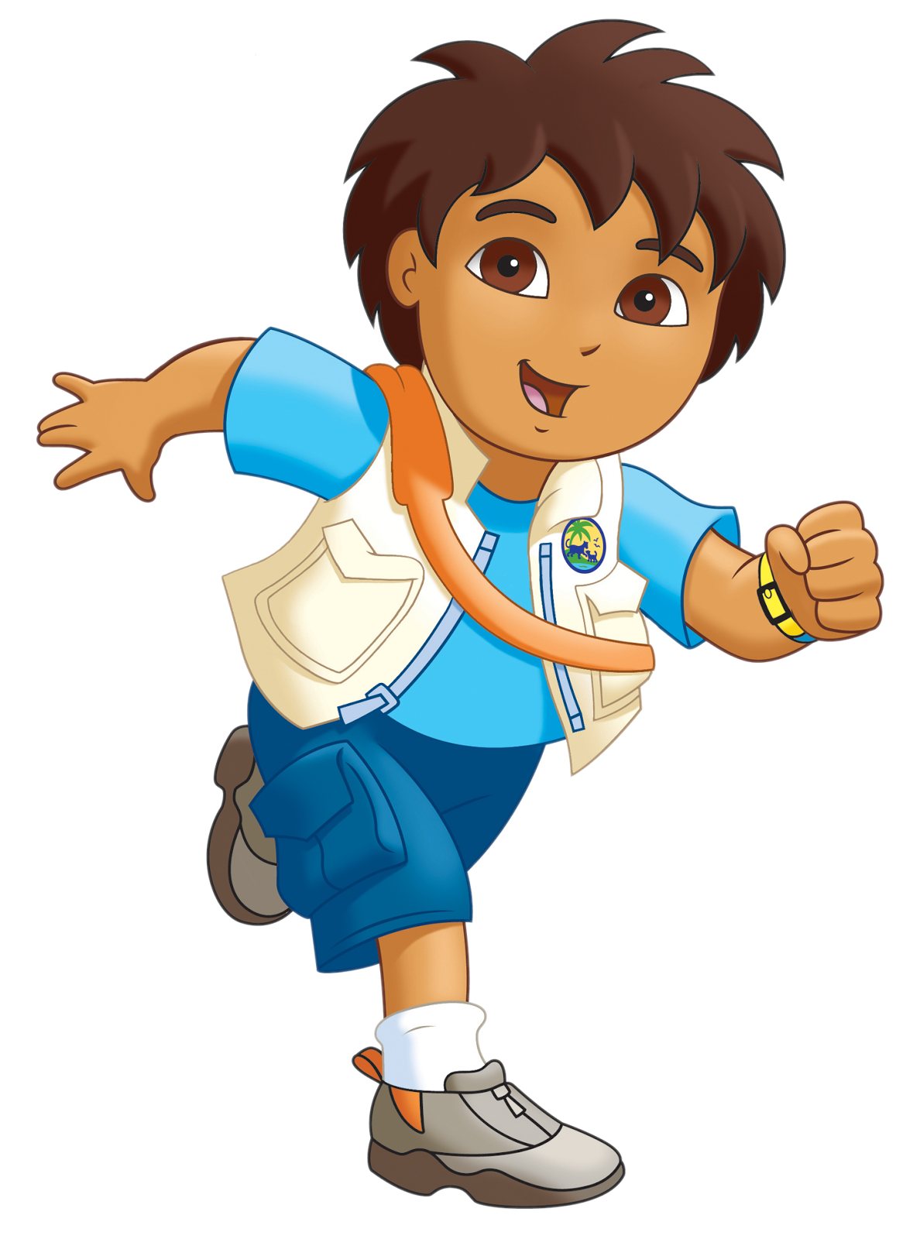
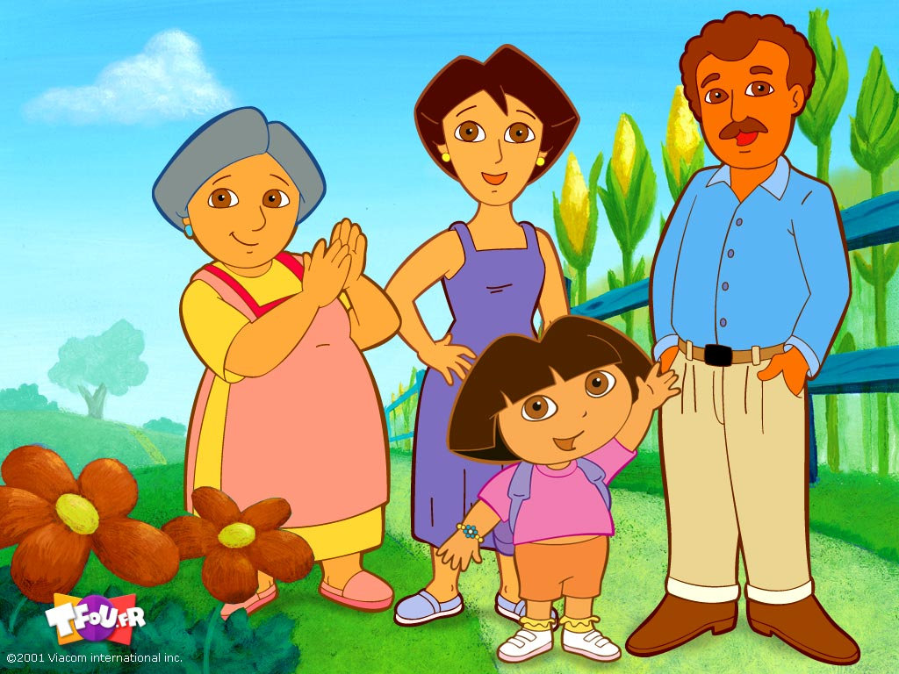
matamoscas

Slide 11
Dol – que te dije? - What did I tell you?
1.
2.
3.
4.
5.

Slide 12
Dol – que te dije? - What did I tell you?
1. Donde están mis pantalones?
2. Me gusta tu blusa blanca.
3. Que te gusta hacer en tu tiempo libre?
4. estoy aburrido.
5. Órale!

Slide 13
Online chat for language learners
Escribe a un amigo nuevo! go to italki.com
Create your own account – confirm your email
Click community → Find a language partner
Search: Spanish Learning: english
**Block messages from trolls- do not share your snap, phone or skype**

Slide 16
Warm up – hazlo ahora
Que te gusta hacer en tu tiempo libre?
En mi tiempo libre me gusta…..
Que tipo de películas te gustan?
Me gusta ….
Que clase es tu favorita? Por que?
Mi clase favorita es………porque…..

Slide 17
BIENVENIDOS A NUESTRA CLASE
Hoy es martes, el dieciseis de Octubre
Son las _______ y __________.

Slide 18
Objetivo y dol
Obj: Llwbat recognize and identify subject pronouns.
NL.4.1.b, NL.4.1.d
DOL: given 6 names, 100% of LLW recognize & identifiy the correct pronoun.

Slide 19
ANUNCIOS
PT Conferences thursday

Slide 20
LA ESTRELLA DEL DIA

Slide 21
La canción del dia
Como se llama el artista?
Como se llama la canción?
Que tipo de música es?
Reggaetón Norteña bachata
salsa pop latino cumbia
ska merengue banda
Rock en español

Slide 22
Saquen una hoja de papel por favor ☺

Slide 23
What is a subject pronoun?
Turn and talk with your partners. What is a subject pronoun?

Slide 24
INFINITIVES → CONJUGATED
Step 1…
Who are we talking about?
I | WE
YOU | YOU ALL (Informal)*
HE SHE YOU (FORMAL) IT | THEY YOU ALL (Formal)*
*Culture note

Slide 25
PRONOMBRES

Slide 26
yo
I

Slide 27
tÚ
You (Informal)

Slide 28
ÉL
He
Él vs. El

Slide 29
ELLA
She

Slide 30
USTED
You (Formal)

Slide 31
NOSOTROS
WE (males/ mixed)

Slide 32
nosotras
WE (FEMALE ONLY)

Slide 33
VOSOTROS*
You all

Slide 34
VOSOTRAS*
You all (Female)

Slide 35
ellos
They (males/mixed)

Slide 36
ELLAS
They (girls)

Slide 37
USTEDES
You all

Slide 38
YO | I | NOSOTROS NOSOTRAS | WE
TÚ | YOU
EL ELLA USTED | HE SHE IT YOU FORMAL | ELLOS ELLAS USTEDES | THEY (HE) THEY( SHE) YOU ALL

Slide 39
Ustedes Saquen sus pizarras!

Slide 45
MATCH THE FOLLOWING…
A. Nosotros
B. Ella
C. Ellas
D. Nosotras
E. Ustedes
F. Él
I. Ellos
J. Usted
K. Tú
L. Yo
1. Carlos
2. Felipe y yo
3. María y Sarita
4. Pablo, Tomas, y Anita
5. El señor Treviño
6. Tú y Esteban

Slide 48
Match the verb stem with the ending
Le
Trabaj
Patin
Pas
Toc
Corr
Dibuj
Us
V
Escrib
Jug
Mont
Nad
Choose One
Ir
Ar
Er
Notes:
Warm up#1 : Choose – I didn’t get to this activity so I think this will be my warm-up. If already completed, complete warm-up #2

Slide 49
BIENVENIDOS A NUESTRA CLASE
Hoy es miercoles, el dieciseis de Octubre
Son las _______ y __________.

Slide 50
Obj: llwbat identify subject pronouns in a sentence of a sentence [NL.4.1.b, NL.4.1.d] dol: 100% of LLW Identify subject pronouns in 10 sentences with 80% accuracy.
OBJETIVO Y DOL

Slide 51
LA ESTRELLA DEL DIA

Slide 52
La canción del dia
Como se llama el artista?
Como se llama la canción?
Que tipo de música es?
Reggaetón Norteña bachata
salsa pop latino cumbia
ska merengue banda
Rock en español

Slide 53
Listening comprehension
http://www.spanishlistening.org/content/410-salvador-salvador-finde.html
http://www.spanishlistening.org/content/351-danya-chile-car.html
http://www.spanishlistening.org/content/288-seiji-bolivia-dogs-or-cats.html
http://www.spanishlistening.org/content/281-william-mexico-sport.html

Slide 54
Ejemplo: Esme y Quetzi: Ellas
Grupo 1
Grupo 2
El profesor Santiago :
Marta y Carmen:
Anita y yo:
El amigo:
La señorita Ibañez:
Ricardo:
Tú y la clase:
Pablo y yo:
María y Ester:
Marta y yo:
Tú y Marisol:
El doctor Smith:
Jorge y Tomás:
Carmen:
Alicia y Roberto:
Rolando y Elena:
Grupo 3
Grupo 4

Slide 55
Dados: Roll the dice and state the subject pronoun that is being shown

Slide 56
DOL: Identify the subject of the sentence. Rewrite the sentence with the correct subject pronoun.
1. Mi familia y yo comemos comida.
2. Mi amigo le gustan los deportes.
3. María y Elena nadan en la piscina.
4. ¿Señora Martínez, le gusta ir a la escuela?
5. Los estudiantes no les gusta la tarea nada.

Slide 59
BIENVENIDOS A NUESTRA CLASE
Hoy es jueves, el de Octubre
Son las _______ y __________.

Slide 60
Objetivo y dol

Slide 61
ANUNCIOS
Parent teacher conferences mañana 12-8 pm
You only go to period 1-4

Slide 62
LA ESTRELLA DEL DIA

Slide 63
La canción del dia
Como se llama el artista?
Como se llama la canción?
Que tipo de música es?
Reggaetón Norteña bachata
salsa pop latino cumbia
ska merengue banda
Rock en español

Slide 64
Loteria mexicana

